Slide 1
Государственное бюджетное общеобразовательное учреждение Самарской области основная общеобразовательная школа №6 города Новокуйбышевска городского округа Новокуйбышевск Самарской области. Структурное подразделение «Детский сад «Ежик»
Долгосрочный проект
«АЗБУКА ВАШЕЙ БЕЗОПАСТНОСТИ»
Воспитатель
первой квалификационной категории
Зыкова Екатерина Алексеевна
г.о. Новокуйбышевск 2015

Slide 2
АКТУАЛЬНОСТЬ
Дошкольный возраст характеризуется нарастанием двигательной активности и увеличением физических возможностей ребенка, которые, сочетаясь с повышенной любознательностью, стремлением к самостоятельности, нередко приводят к возникновению травматических ситуаций. Ребенку интересно абсолютно все: ему хочется попробовать, потрогать, почувствовать, увидеть, услышать. Как различить опасное и безопасное, полезное и нужное, лечебное и простое? Задача взрослых (педагогов и родителей) состоит в том, чтобы сформировать сознательное и ответственное отношение к личной безопасности и безопасности окружающих, воспитывать готовность к эффективным, обоснованным действиям в неадекватных ситуациях.

Slide 3
Особая ответственность за формирование навыков безопасного поведения в окружающей среде возлагается на воспитателей дошкольного учреждения, потому что именно в таком раннем возрасте закладываются базовые знания для дальнейшего поведения ребенка в сознательной жизни. Значимой также является проблема создания условий в ДОУ, позволяющих ребенку планомерно накапливать опыт безопасного поведения.
Мы, взрослые, должны не просто оградить ребенка от опасностей, которые встречаются в жизни, а подготовить к возможной встрече с ними, привить им навыки безопасного поведения. Создавая условия для воспитания культуры безопасного поведения у дошкольников, необходимо содействовать овладению каждым ребенком навыками безопасного поведения в процессе бытовой, игровой, двигательной, коммуникативной и других видов деятельности.

Slide 4
ЦЕЛЬ ПРОЕКТА: формирование у детей культуры безопасного поведения.
ЗАДАЧИ ПРОЕКТА:
1. Дать детям первоначальные знания о правилах безопасного поведения в природе, на улице, дома.
2. Выработать навыки сознательного отношения к соблюдению правил безопасного поведения.
3. Приобщать детей к правилам безопасного поведения.
4. Развивать способности у детей к предвидению возможной опасности.
5. Развивать умение детей обращаться за помощью к взрослым.
6. Развивать интерес детей к собственной безопасности.
7. Привлечь родителей к проблеме формирования у детей элементарных представлений о безопасности.

Slide 5
ПЛАНИРУЕМЫЕ РЕЗУЛЬТАТЫ
1. Дети будут знать основные правила безопасного поведения при пожаре, на прогулке в зимнее время, дома, на дороге, соблюдать эти правила;
2. Дети научатся обращаться за помощью к взрослым в случае опасности;
3. Дети будут проявлять интерес к собственной безопасности и безопасности окружающих;
4. Родители будут соблюдать с детьми правила безопасного поведения при пожаре, на прогулке в зимнее время года, на дороге.

Slide 6
ЭТАПЫ РЕАЛИЗАЦИИ
Поиск, изучение и обработка информации (подготовительный этап) | - Создание проблемы, постановка цели и задач; - работа с методической литературой по данной проблеме; - предварительная работа с детьми и родителями о важности проблемы; - подбор методической, познавательной и художественной литературы; - подбор наглядного иллюстрированного материала; - подбор дидактических, подвижных игр; - подбор материала для продуктивной деятельности детей; - составление перспективного плана мероприятий; - работа с родителями по взаимодействию в рамках проекта; | 01.10.2014 – 31.10.2014
Работа над проектом (основной этап) | - работа с детьми: реализация поставленной цели и задач через различные виды детской деятельности; - работа с родителями; | 01.11.2014– 30.03.2015
Заключительный этап | - проведение итогового открытого занятия на тему: «Маша знакомится с правилами дорожного движения»; - проведение родительского собрания «Азбука вашей безопасности»; - презентация проекта. | 01.04.2015 – 06.05.2015

Slide 7
МОДЕЛЬ РЕАЛИЗАЦИИ ПРОЕКТА
Направления работы | Содержание деятельности | Срок исполнения
1. Работа с детьми | 1. Беседы, дидактические и подвижные игры. 2. Рассматривание картин, изображений, иллюстраций. 3. Чтение познавательной, художественной литературы. 4. Целевые прогулки, наблюдения. 5. Продуктивная деятельность детей. 6. Итоговое занятие. | в течение учебного года в течение учебного года в течение учебного года в течение учебного года в течение учебного года 30.04.2015
2. Сотрудничество с родителями | 1. Помощь в оборудовании и оснащении материалом уголка безопасности в группе. 2. Анкетирование родителей. 3. Родительское собрание. 4.Оформление консультации для родителей. | в течение учебного года Ноябрь 28.04.2015 Декабрь, февраль, апрель
3. Методическое сопровождение | 1. Организация предметно-развивающей среды для ознакомления детей с основами безопасности. 2. Подборка наглядно-иллюстрированного материала. 3. Картотека дидактических, подвижных игр. 4. Конспекты бесед, занятий 5. Подборка художественной литературы . 7. Консультационный материал для педагогов. 8. Консультационный материал для родителей. 9. Обобщение и распространение наработанного материала. | в течение учебного года Октябрь Октябрь в течение учебного года в течение учебного года в течение учебного года в течение учебного года в течение учебного года в течение учебного года

Slide 8
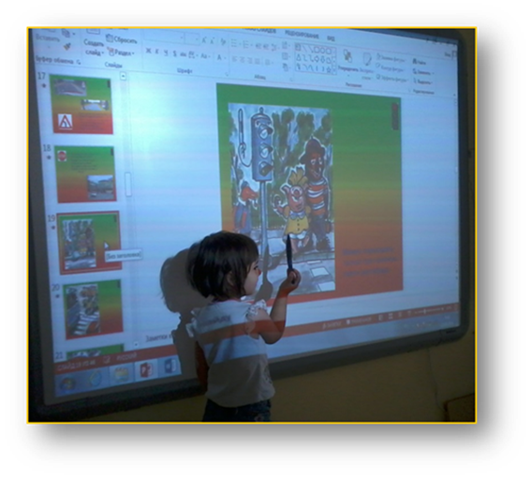
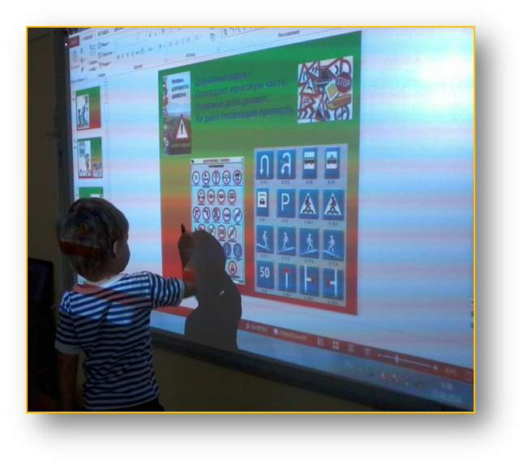
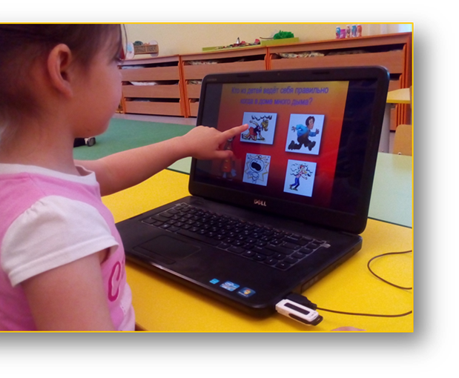
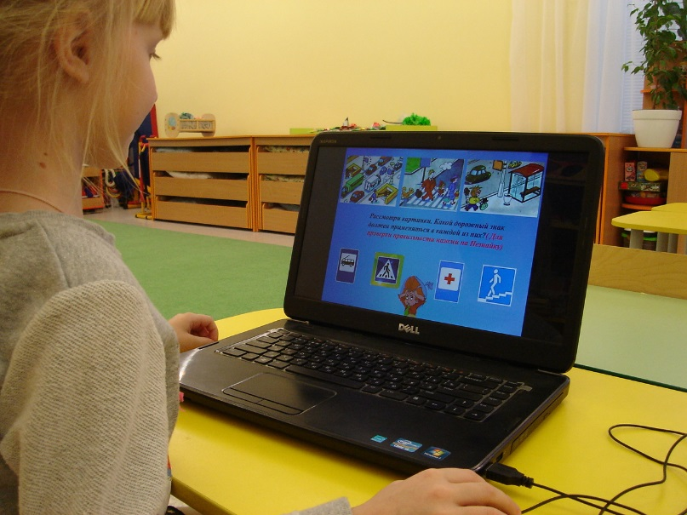
ИНТРАКТИВНЫЕ ДИДАКТИЧЕСКИЕ ИГРЫ И ЗАДАНИЯ

Slide 9
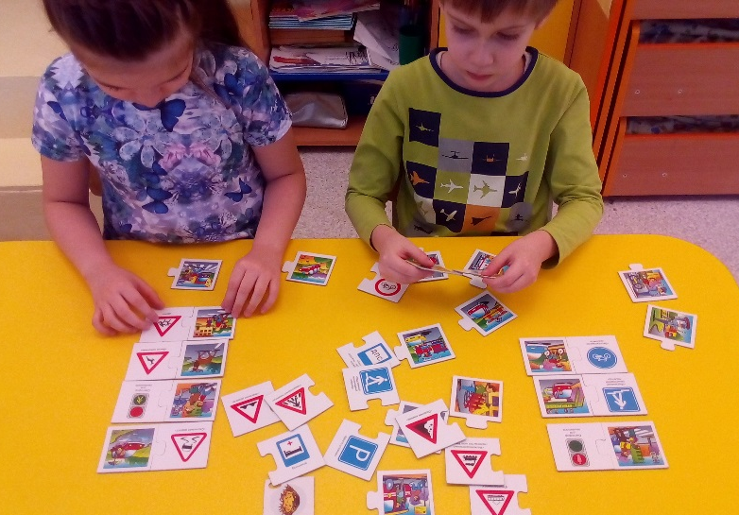
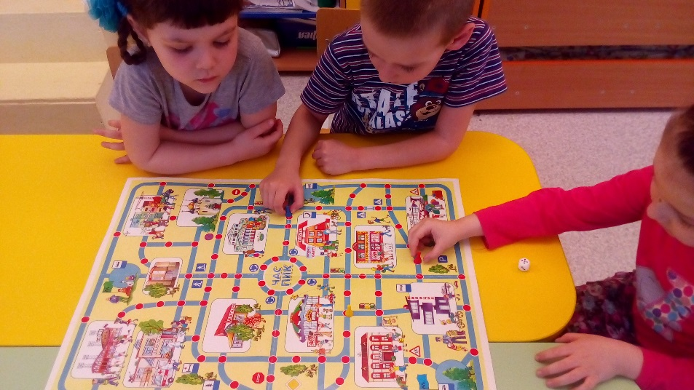
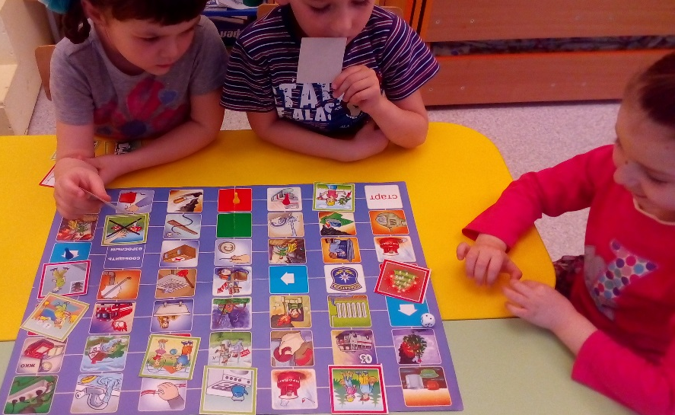
ДИДАКТИЧЕСКИЕ НАСТОЛЬНО – ПЕЧАТНЫЕ ИГРЫ

Slide 10
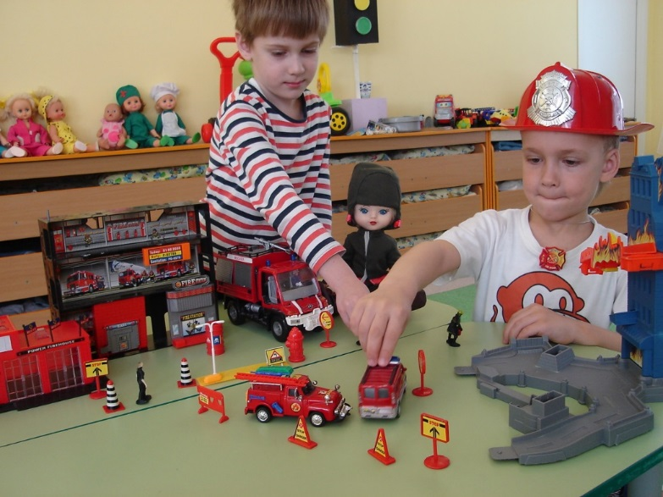
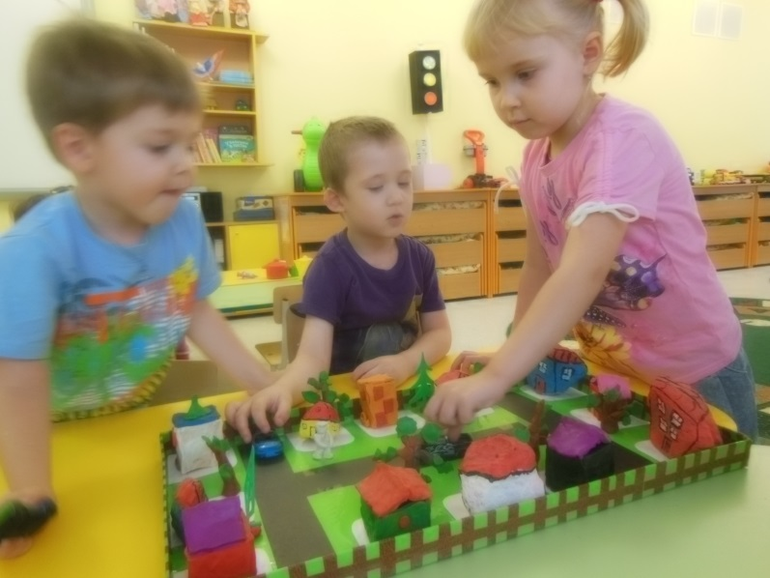
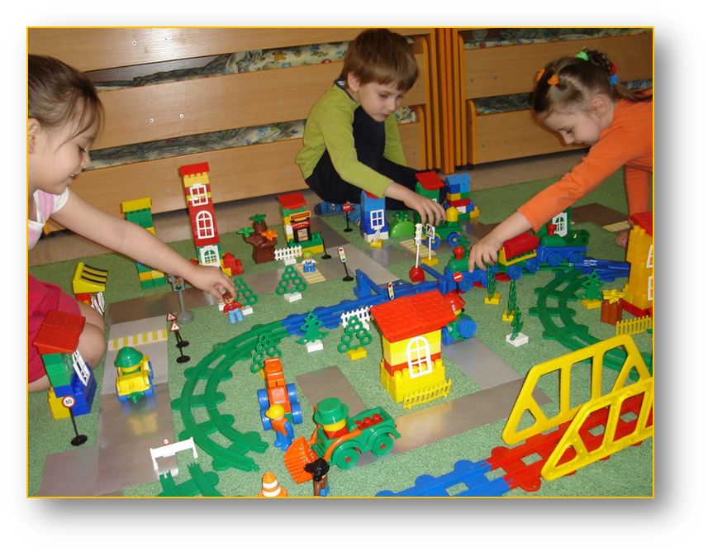
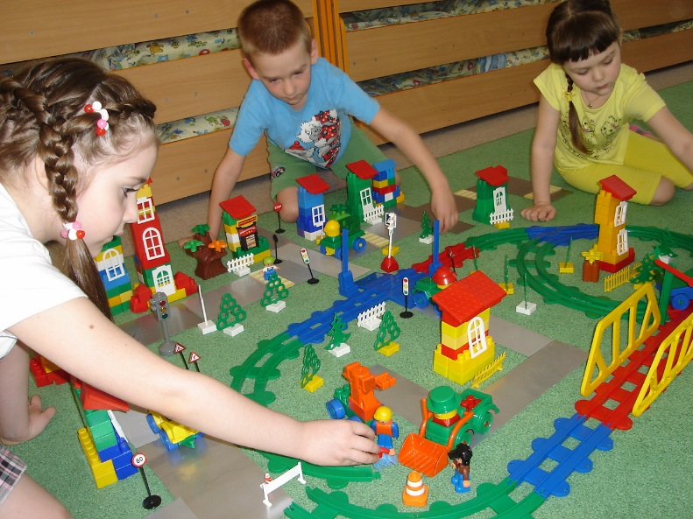
СЮЖЕТНО – РОЛЕВЫЕ ИГРЫ

Slide 11
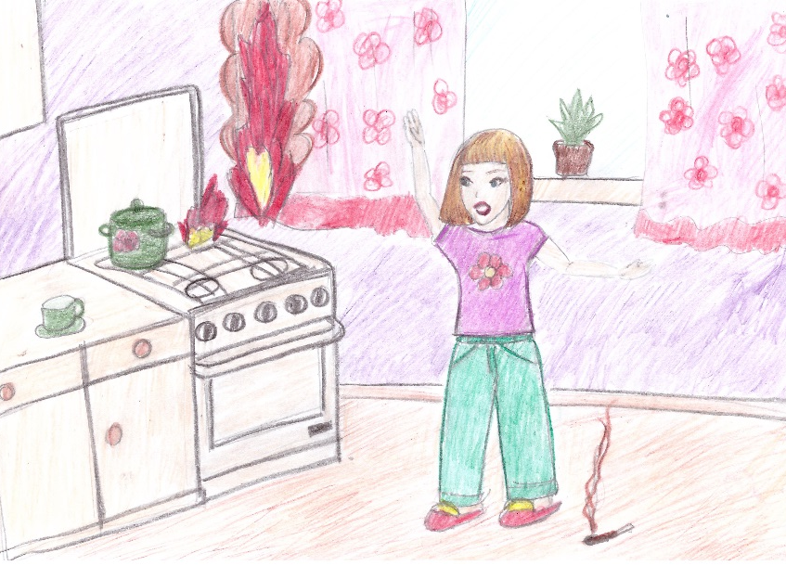
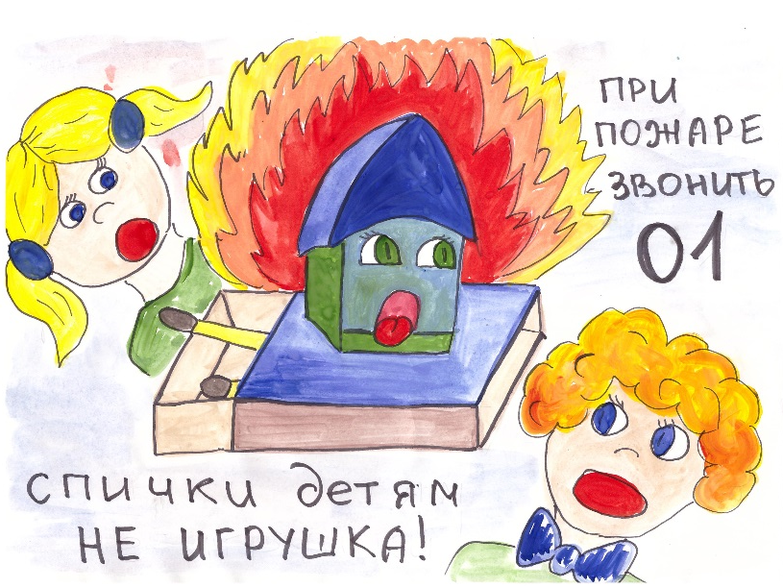
РИСУНКИ ПО ПОЖАРНОЙ БЕЗОПАСНОСТИ
Мазанова Арина и мама
Ирина Александровна
Авзалиева Алиса и мама Екатерина Александровна

Slide 12
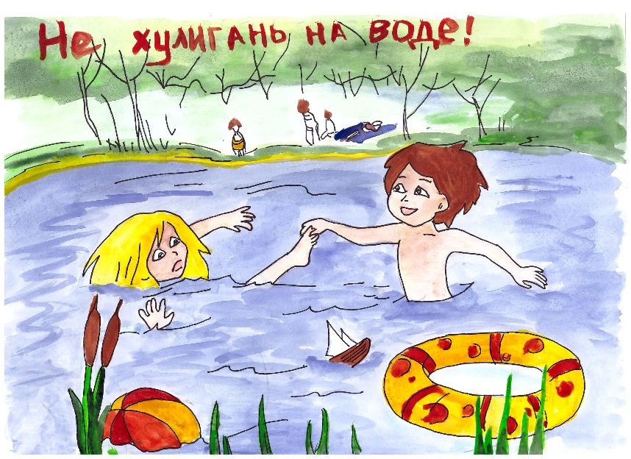
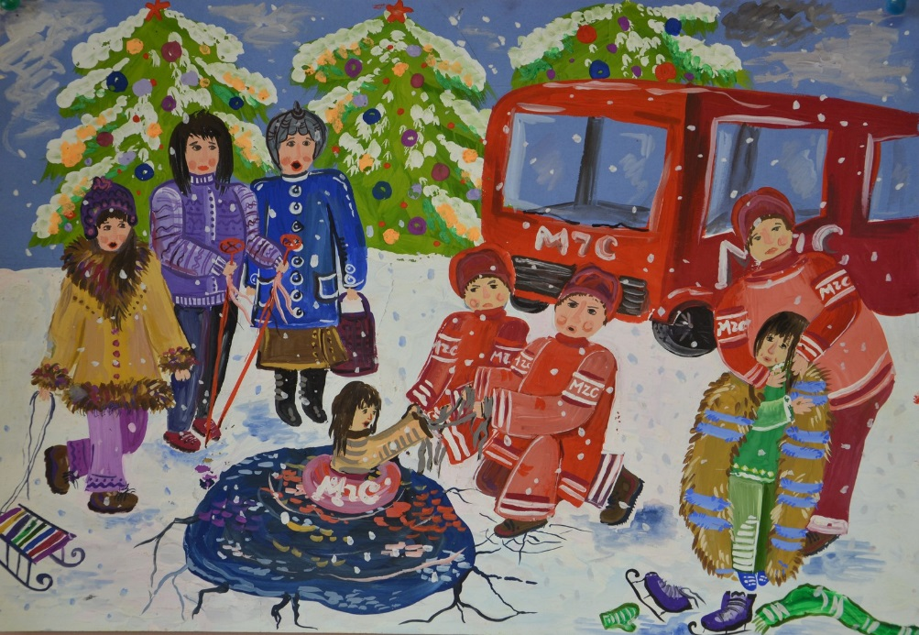
РИСУНКИ ПО БЕЗОПАСНОСТИ НА ВОДЕ И НА ЛЬДУ
Осипова Настя и мама Ольга Петровна
Альмухаметов Артур и мама Ирина Васильевна

Slide 13
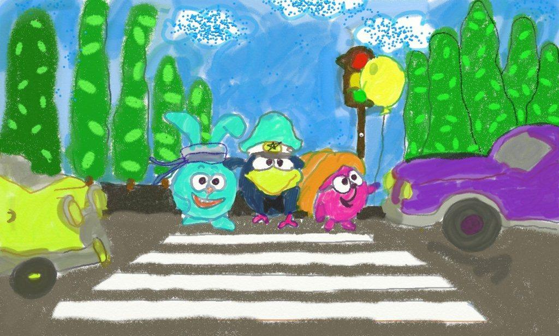
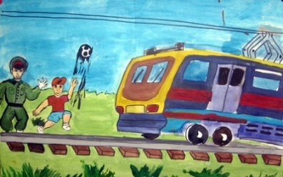
РИСУНКИ ПО ПРАВИЛАМ ДОРОЖНОГО ДВИЖЕНИЯ
Фролова Полина и мама Елена Вячеславовна
Добин Семен и папа Алексей Сергеевич

Slide 14
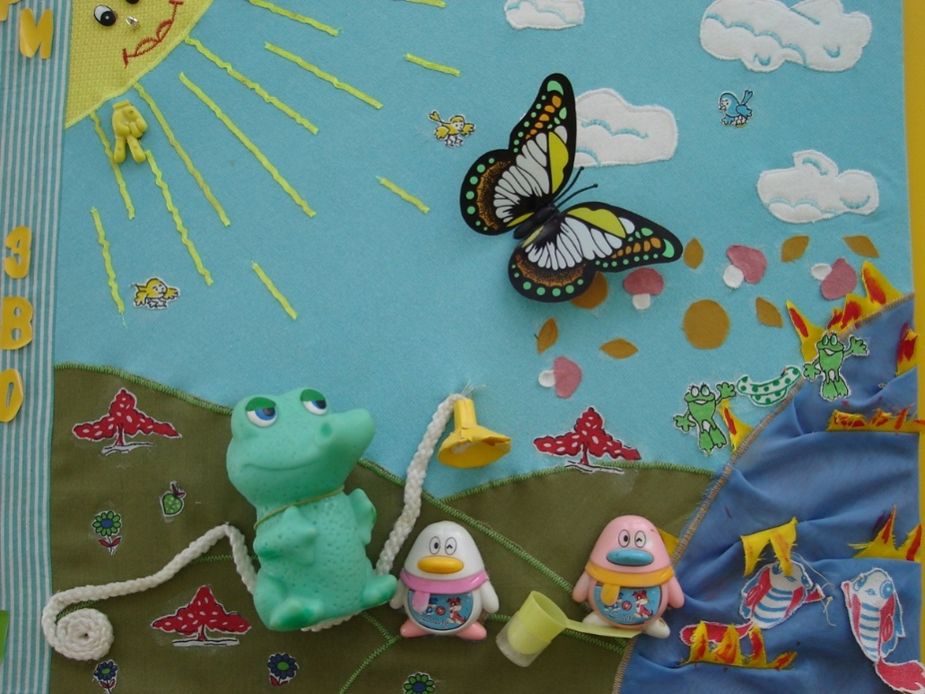
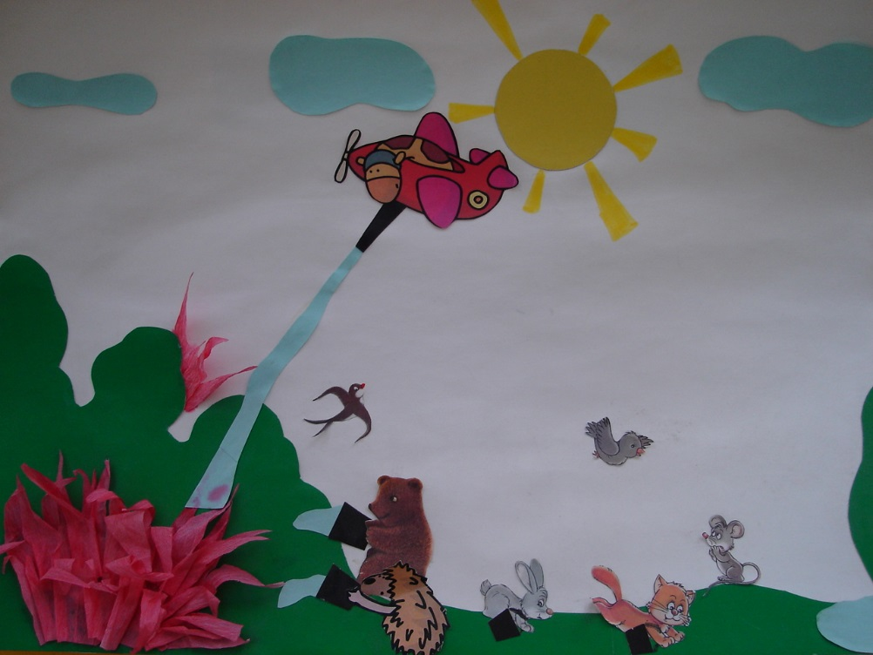
АППЛИКАЦИИ ПО ПОЖАРНОЙ БЕЗОПАСНОСТИ
Смолин Даниил и мама Ольга Викторовна
Шлыкова Полина и мама Людмила Евгеньевна

Slide 15
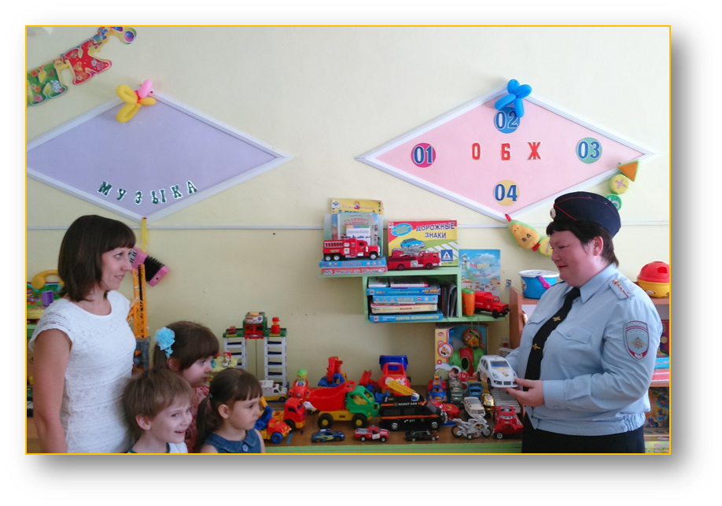
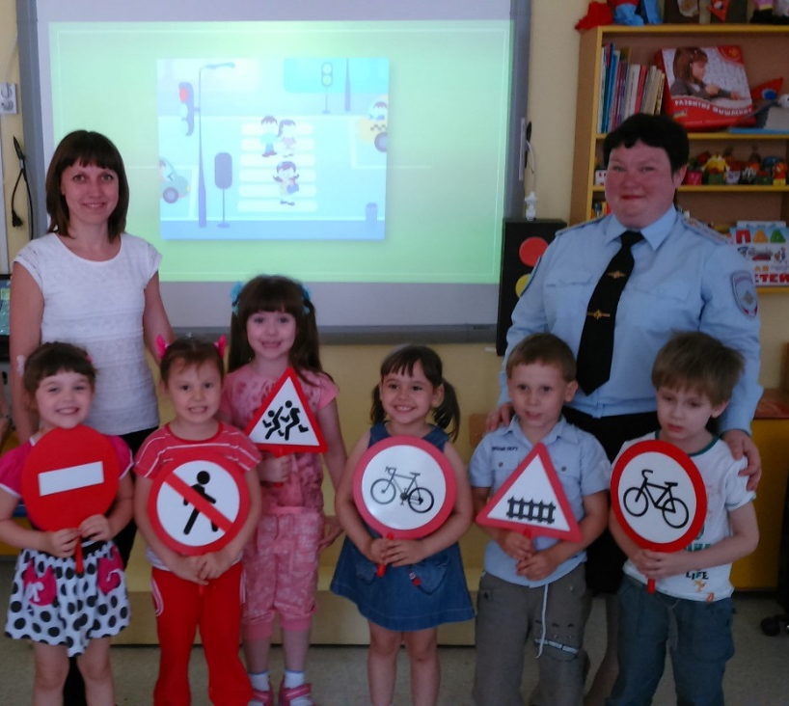
ВСТРЕЧА С ИНСПЕКТОРОМ ГИБДД
НАТАЛЬЕЙ ВАЛЕРЬЕВНОЙ МАЙДАН

Slide 16
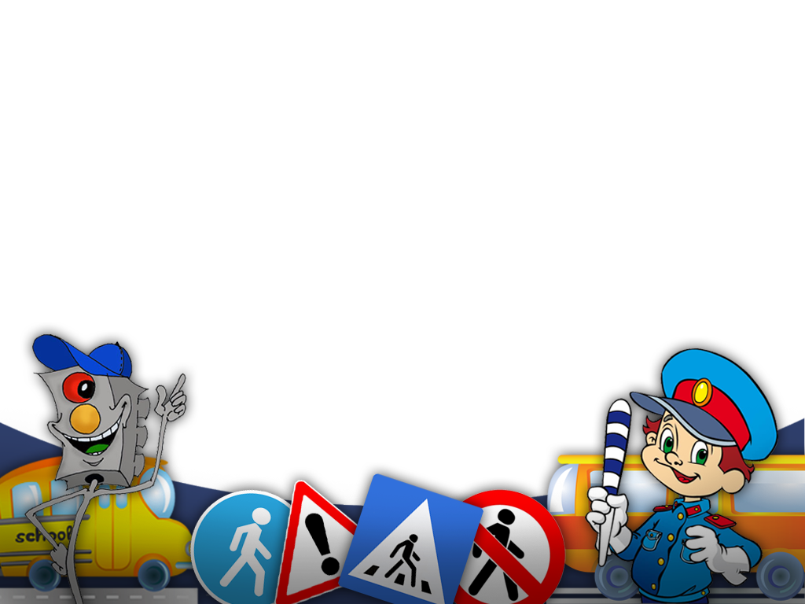
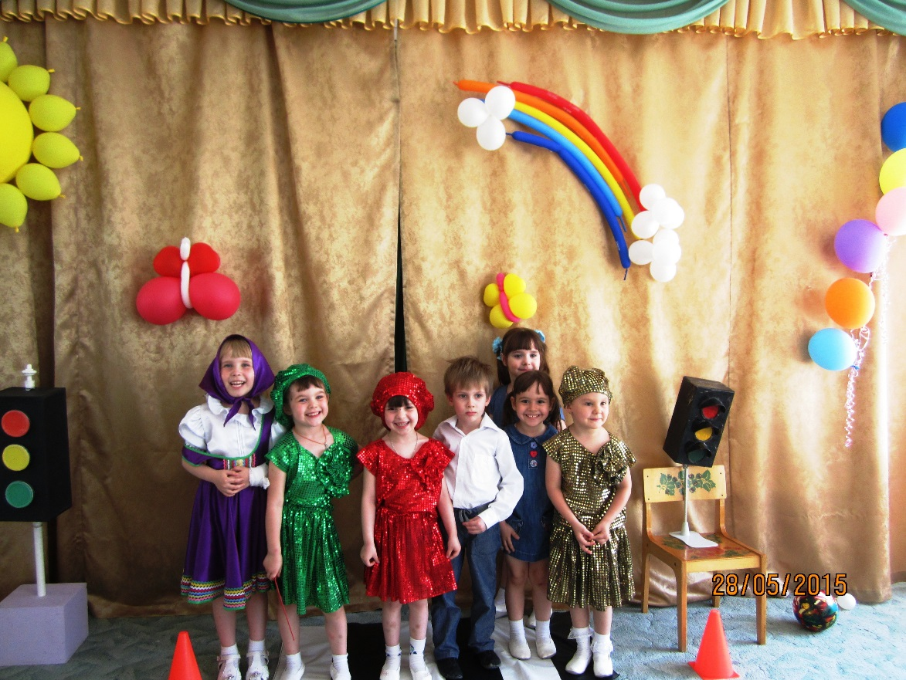
ИТОГОВОЕ ОТКРЫТОЕ МЕРОПРИЯТИЕ «МАША ЗНАКОМИТСЯ С ПРАВИЛАМИ ДОРОЖНОГО ДВИЖЕНИЯ

Slide 17
ИТОГИ ПРОЕКТА
Реализация проекта способствовала овладению детьми элементарными знаниями о правилах безопасного поведения при пожаре, на прогулке в зимнее время года, на дороге, формированию навыков сознательного отношения к соблюдению этих правил, развитию способностей к предвидению возможной опасности. Дети стали проявлять интерес к собственной безопасности и сохранению здоровья.
Работа в проекте позволила донести до каждого ребенка необходимость неукоснительного выполнения правил, как залога его здоровья и безопасности.
Участие в проекте родителей повысило значимость проводимой работы, показало актуальность и необходимость взаимодействия взрослого и ребенка в решении задач безопасности.
Данный проект позволил сделать процесс приобщения детей к правилам безопасности более интересным, доступным, значимым.

Slide 18
СПАСИБО ЗА ВНИМАНИЕ!

